Slide 1
《编译原理》
王娜
twangna@jnu.edu.cn

Slide 2
计算机导论-------算法初步+语言初步
c/c++语言程序设计---语言语法+算法
数据结构--- 数据结构、算法+语言实现
算法分析与设计------ 算法+语言实现
编译原理----------- 语言本身实现

Slide 3
编译方法与技术有着广泛应用，课程所涉及的内容至今非常活跃：自然语言的翻译，软件移植，网络安全，形式化方法，形式语义学等

Slide 4
第一章 编译程序概述
编译系统的操作对象是程序，而不是数据。
特点是：其结构不能用通常的类型机制来定义，必须由语法公式来定义。任何C++等高级程序设计语言都无法描述程序结构。编译器最独特技术是程序的分解技术，即语法分析技术。

Slide 5
第一章 编译程序概述
计算机语言的分类
高级语言的分类
低级语言
  机器指令或汇编指令
  （面向机器设计）
高级语言
  描述程序执行的算法
  （面向人设计）
数据库语言
  数据定义、数据操作
命令语言
  控制系统的工作，交互式的
过程式语言
  FORTRAN、ALGOL、Pascal、C
函数式语言
  LISP、Haskell
逻辑式语言
  Prolog
对象式语言
  Smalltalk、C++、Java

Slide 6
高级语言的主要四大类
命令式程序设计语言：基于动作的语言
命令式程序设计语言以冯诺依曼计算机体系结构为背景。在这种语言中，计算机被看做是动作的序列，程序就是用语言提供的操作命令书写的一个操作序列。用命令式程序设计语言编写程序，就是描述解题过程中每一步的过程，程序的运行过程就是问题的求解过程，因此也称为过程式语言。Fortran、ALGOL、COBOL、C、Ada、Pascal等都是命令式程序设计语言。

Slide 7
函数式语言
函数式语言是一种非冯·诺伊曼式的程序设计语言。函数式编程，又称泛函编程，是一种编程范型，它将电脑运算视为数学上的函数计算，并且避免状态以及可变数据。函数编程语言最重要的基础是λ演算。而且λ演算的函数可以接受函数当作输入（引数）和输出（传出值）。函数式编程经常使用递归，纯函数式的程序没有变量。

Slide 8
逻辑编程语言：面向演绎推理的逻辑型程序设计语言
Prolog(Programming in logic)是一种面向演绎推理的逻辑型程序设计语言，最早于1972年由柯尔麦伦纳(Colmeraner)及其研究小组在法国马赛大学提出。Prolog实际上就是一种基于逆向规则的演绎推理技术。

Slide 9
面向对象语言：语法形式的语义就是基本对象操作
面向对象语言是一类以对象作为基本程序结构单位的程序设计语言，指用于描述的设计是以对象为核心，而对象是程序运行时刻的基本成分。语言中提供了类、继承等成分，有封装性、多态性、抽象性和继承性四个主要特点。

Slide 10
1.1、编译程序和解释程序
编译程序(Compiler)
  将用高级程序设计语言书写的程序翻译成逻辑上等价的用低级语言(汇编语言,机器语言)书写的程序的翻译程序
编译程序
目标程序
源程序
(*.C / *.PAS)
(*.OBJ / *.EXE)
也称编译器。第一个编译器是20世纪50年代后期出现的FORTRAN语言编译器。

Slide 11
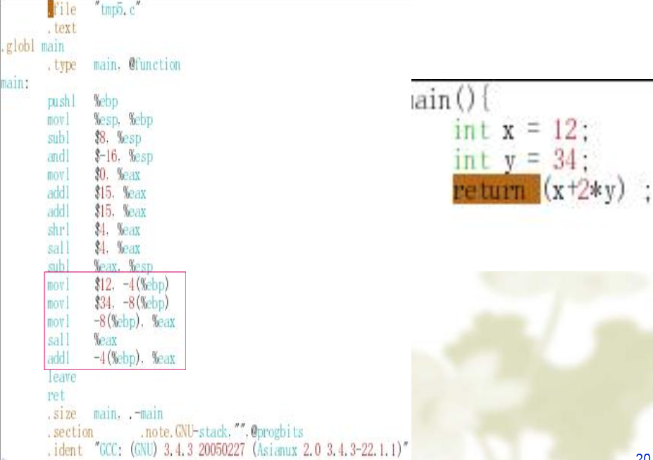

Slide 12
  翻译程序是把一种语言书写的程序翻译成另一种语言的等价的程序。
汇编程序
例如：汇编语言程序
机器程序

Slide 13
编译程序是一个语言处理程序，它把一个高级语言程序翻译成某个机器的汇编语言程序或二进制代码程序，这个二进制代码程序在机器上运行以生成结果。不把整个程序全部翻译完成，这个程序是不能开始运行、也不能产生任何结果。编译和运行是两个独立分开的阶段。

Slide 14
解释程序(Interpreter)
  是源程序的一个执行系统。其工作结果是得到源程序的执行结果，相当于执行源程序的抽象机。
源程序
解释程序
执行结果
数据

Slide 15
解释程序：不需要在运行前先把源程序翻译成目标代码，也可以实现在某台机器上运行程序并生成结果。解释程序接受某个语言的程序并立即运行这个源程序。它的工作模式是一个个的获取、分析并执行源程序语句，一旦第一个语句分析结束，源程序便开始运行并且产生结果，它特别适合程序员以交互方式工作的情况，即希望在获取下一个语句之前了解每个语句的执行结果，允许执行时修改程序。
解释程序有BASIC语言解释程序、LISP语言解释程序、UNIX命令语言（shell）解释程序、数据库查询语言SQL解释程序以及Java语言环境中的BYTECODE解释程序

Slide 16
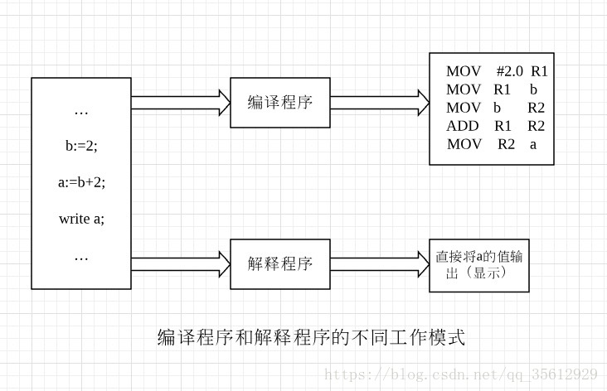

Slide 17
使用编译程序的目的：
程序设计语言→机器语言的转换器
计算机用户不必考虑与机器有关的繁琐细节
  指令系统
  寄存器结构
程序员和程序设计专家独立于机器。

Slide 18
1.2、编译过程概述
自然语言的翻译过程：
  I love Plato. (“Plato is dear to me”)
  主语S 谓语V 宾语O
  1)识别单词（拼写正确）
  2)语法检查（格式顺序）
  3)语义理解（意思合理）
  4)组织译文（符合原文，通顺/雅致）

Slide 19
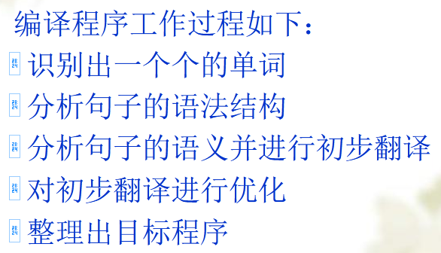

Slide 20
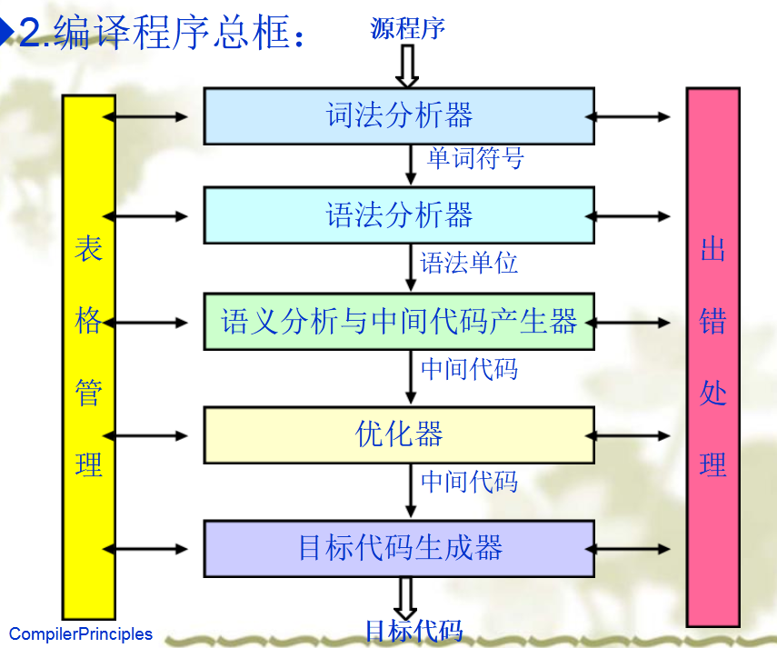

Slide 21
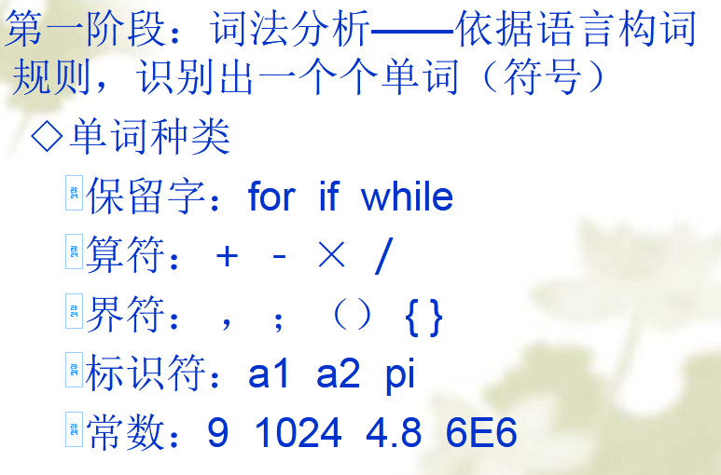
五个阶段简介

Slide 22
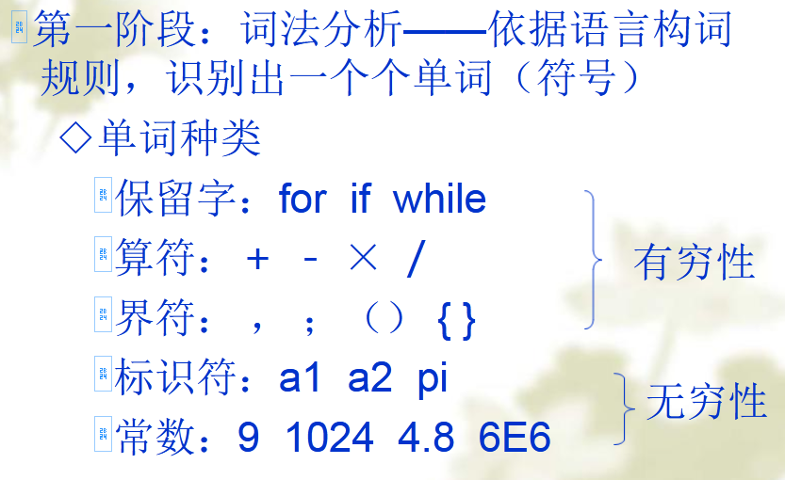

Slide 23
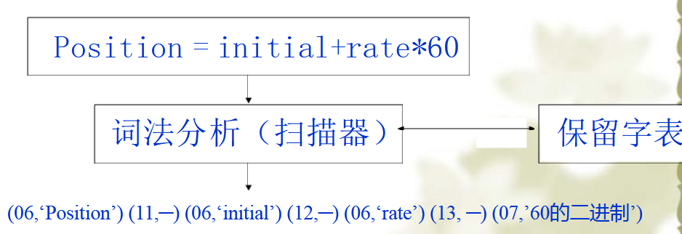
词法分析工作由词法分析器(或称扫描器)完成.
扫描器输出为等长度的单词符号(二元式)流.

Slide 24
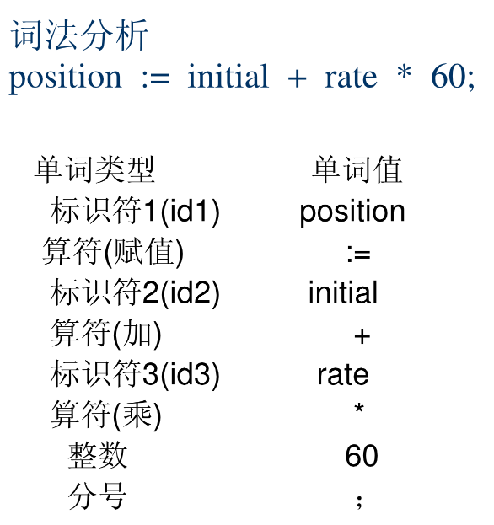

Slide 25
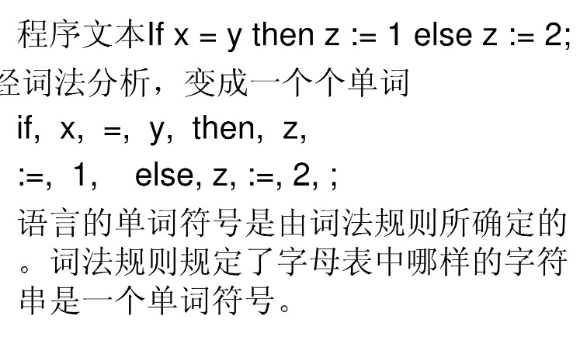

Slide 26
第二阶段: 语法分析
依据语言的语法规则，把扫描器提供的单词符号串分解成各种语法单位(范畴)，如”短语”，”子句”，”句子”乃至”程序”。同时进行语法检查，确定输入串是否正确,该工作由语法分析器完成。

Slide 27
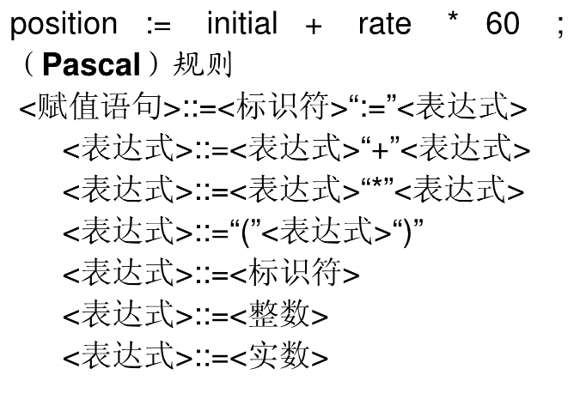

Slide 28
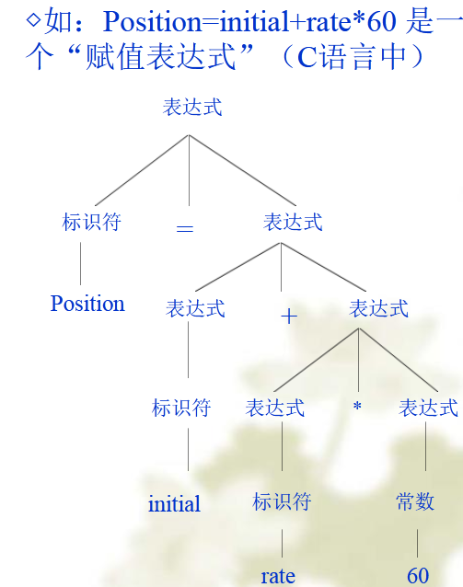

Slide 29
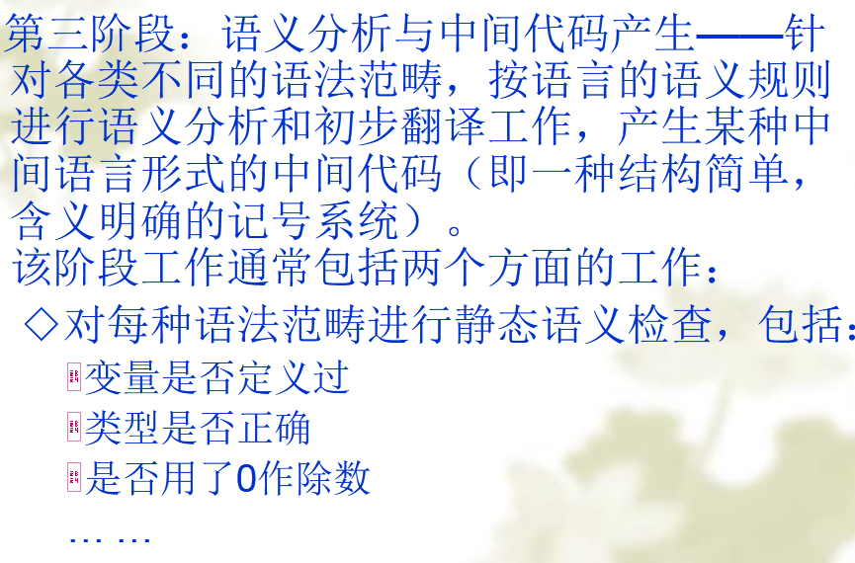

Slide 30
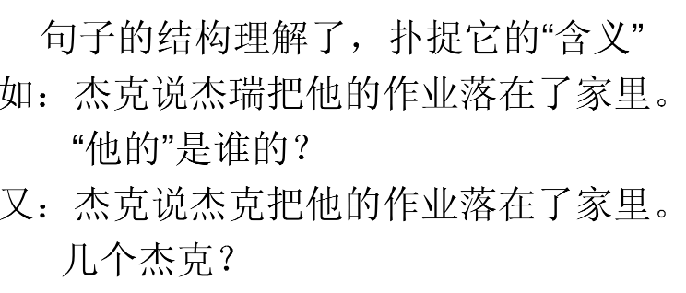

Slide 31
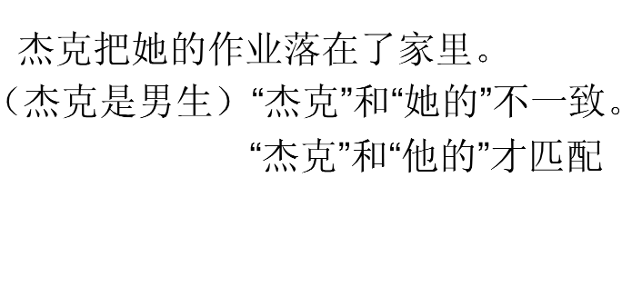

Slide 32
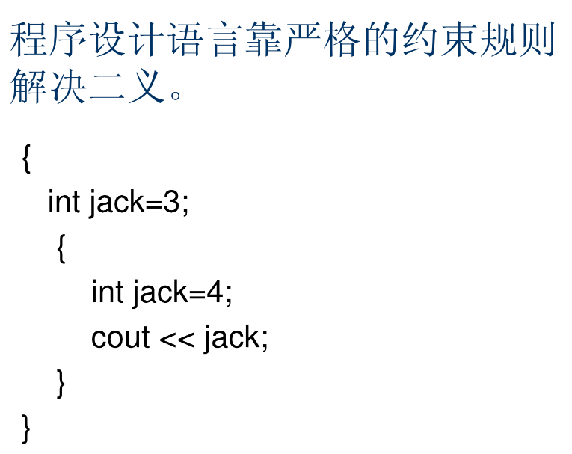

Slide 33
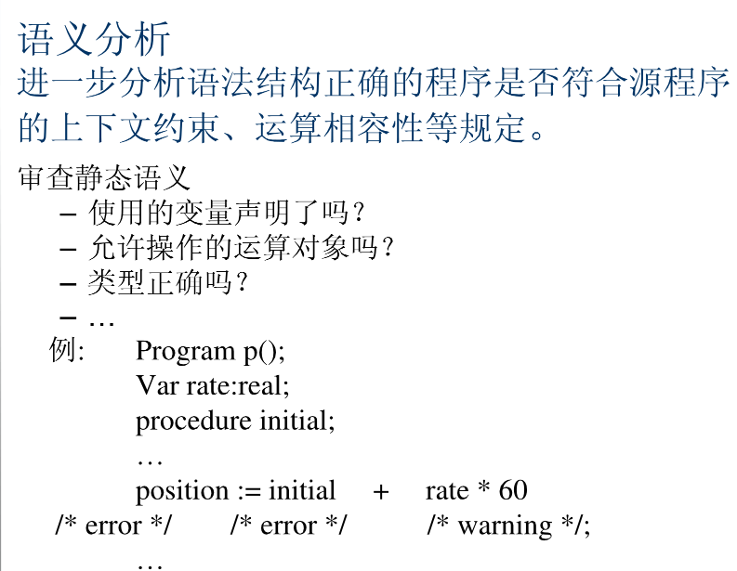

Slide 34
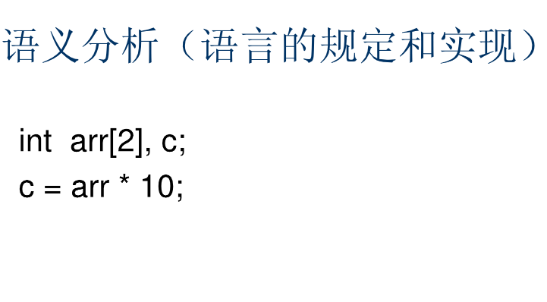

Slide 35
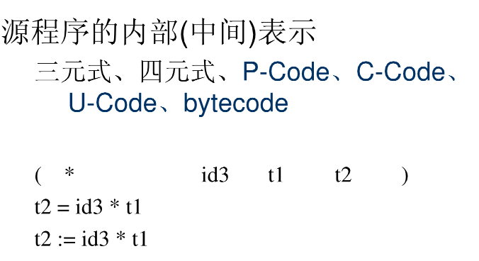
中间代码生成

Slide 36
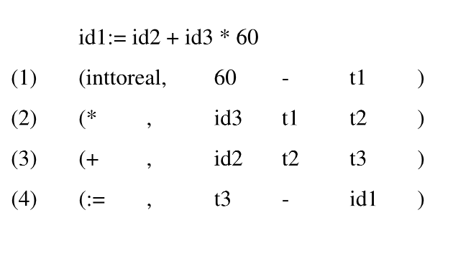

Slide 37
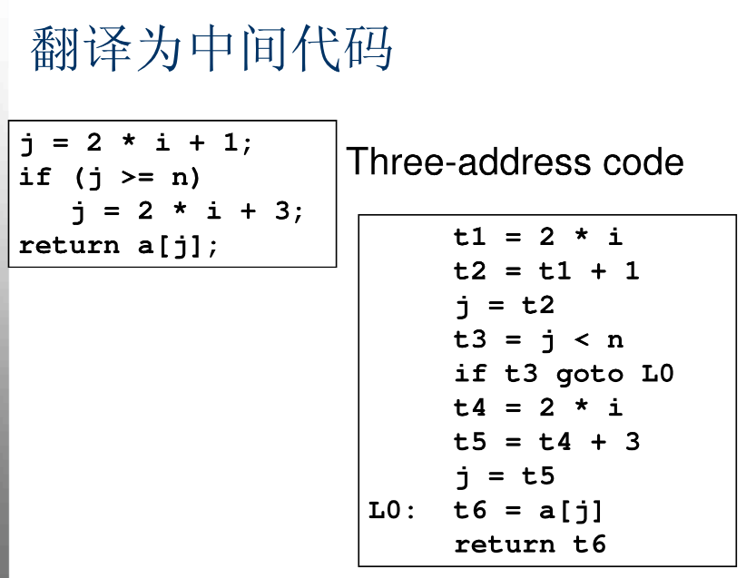

Slide 38
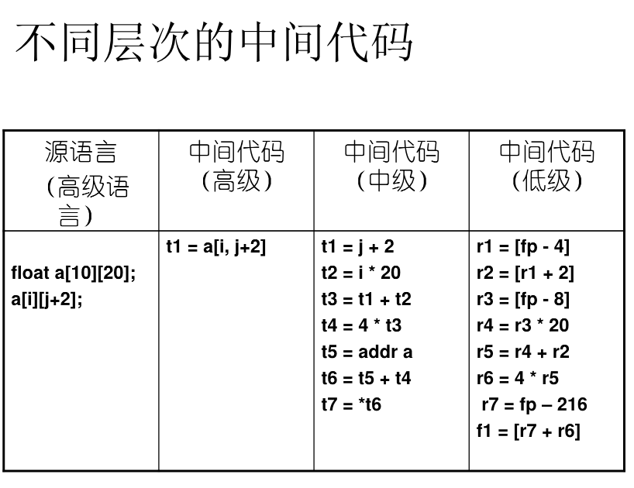

Slide 39
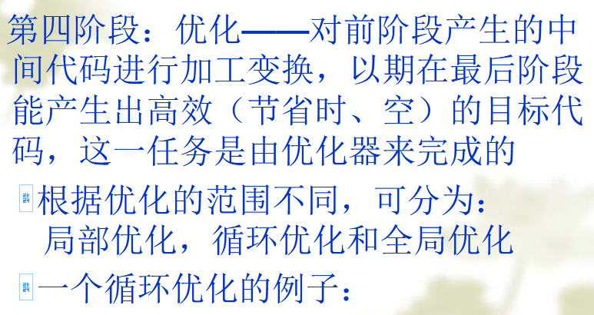

Slide 40
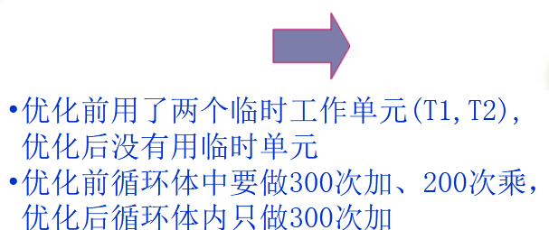
循环语句
for(k=1; k<=100; k++)
{ M=I+10*k; N=J+10*k; }

Slide 41
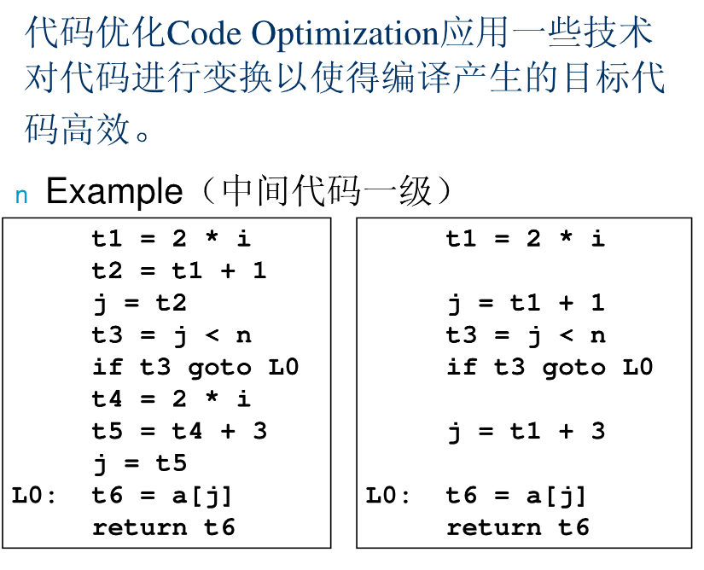

Slide 42
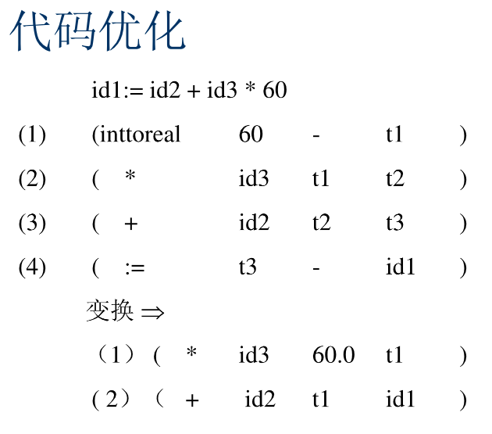

Slide 43
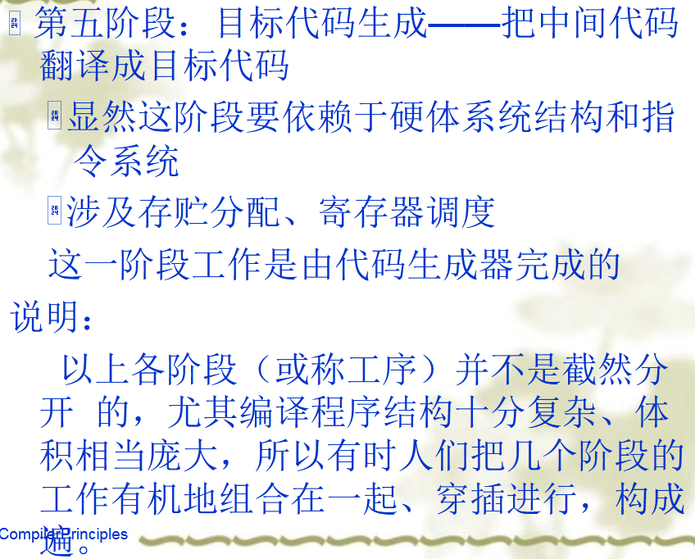

Slide 44
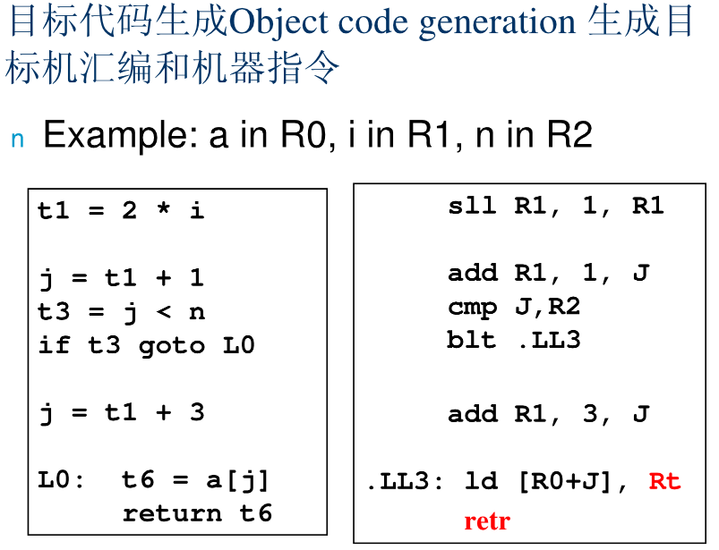

Slide 45
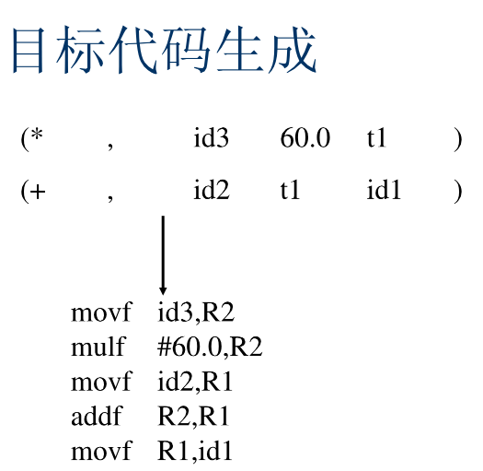

Slide 46
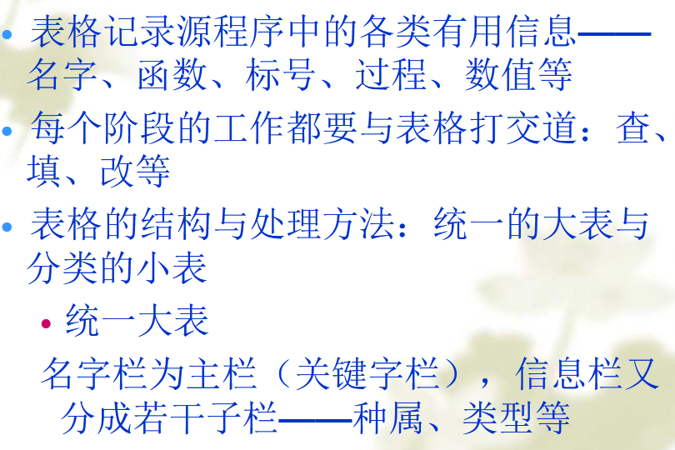
表格与表格管理
符号表记录源程序中使用的名字,收集每个名字的各种属性信息

Slide 47
分类小表：每类一张表，如：
符号名表（SNT）
常数表（CT）
入口表（ENT）
标号表（LBT）
基本字表（KWT）

Slide 48
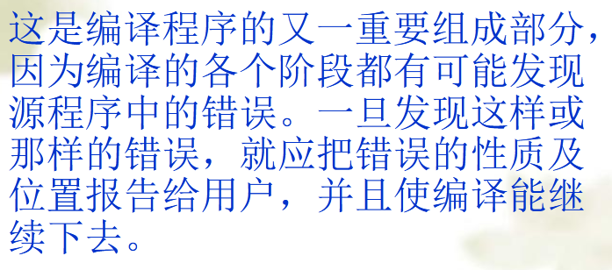
出错处理
思考：如何准确报告错误，如何从错误中恢复过来

Slide 49
编译器的组织和工作方式根据源语言的具体特点和对目标语言的具体要求设计，但功能结构一致，即按阶段进行，每个阶段将源程序从一种表示形式转换成另一种表示形式。
表格管理
源程序
词法分析
语法分析
语义分析
中间代码生成
中间代码优化
目标代码生成
目标程序
错误处理

Slide 50
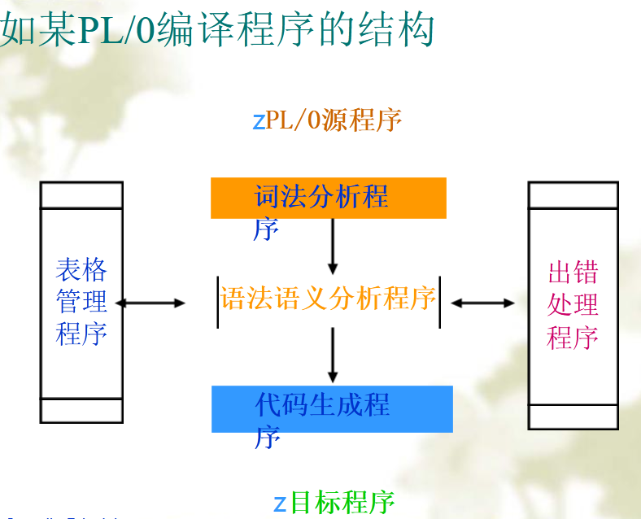

Slide 51
前端和后端
前端(FrontEnd)由主要依赖于源语言而与目标机无关的阶段组成。后端(BackEnd)指那些依赖于目标机而一般不依赖源语言，只与中间代码有关的那些阶段。
表格管理
源程序
词法分析
语法分析
语义分析
中间代码生成
中间代码优化
目标代码生成
目标程序
错误处理
词法分析/语法分析/语义分析/中间代码/相关的出错和表格管理程序
目标代码/相关的出错和表格管理程序

Slide 52
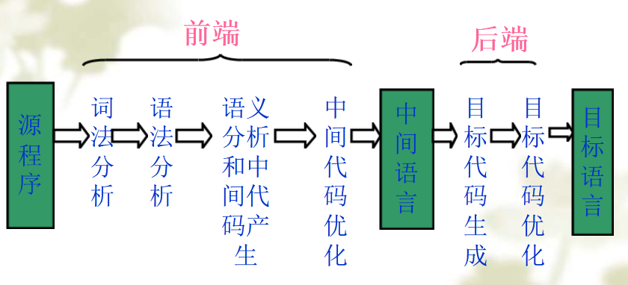

Slide 53


前端和后端
相同前端，不同后端，可为不同机器生成同一个语言的编译程序
不同前端，相同后端，可为同一机器生成不同语言的编译程序。
C源程序
C源程序
Pascal源程序

Slide 54
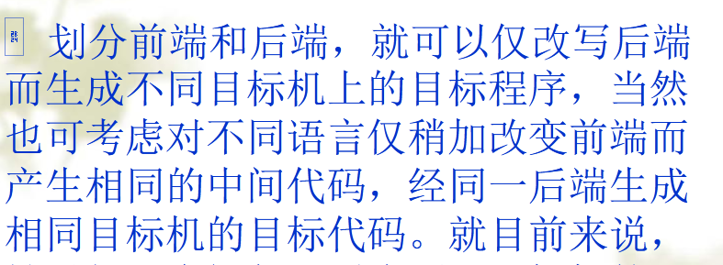

Slide 55
遍（趟，pass）
从头到尾扫描程序称为一遍；
一个编译过程可由一遍或多遍完成。
  一遍扫描法优点是可避免重复工作，编译速度快；缺点是当发生语法或语义错误时，前面工作可能半途而废，且算法不清晰，不便于优化。
  多遍扫描法（多数编译器采用此法）占内存少，逻辑结构清晰，便于优化；缺点是消耗时间多，速度慢。

Slide 56
1.3、编译程序的复杂性
1）元级操作与元程序
编译程序，解释程序，程序转换、分析和调试程序
2）编译程序设计之所以难及复杂的原因
  功能步骤多
  涉及到语义
  需进行优化
3）不支持元级操作和支持元级操作的语言
Pascal、C等
LISP等
把程序作为操作对象的操作称为元级操作，含有
元级操作的程序称为元级程序。

Slide 57
1.4、编译程序的设计实现
1）设计者须精通源语言、目标语言及编译技术
2）在各种性能（往往相互矛盾）间平衡
可靠性、编译速度、目标代码的运行速度及空间
3）明确该做何种优化
预处理法
4）用什么工具书写编译程序
移植法
5）编译程序几种可能的开发途径
自展法
工具法

Slide 58
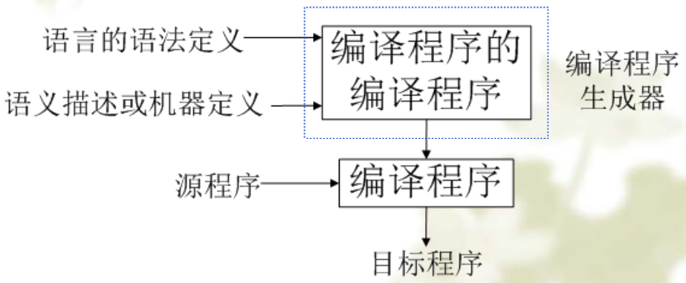
交叉编译：在机器A上产生机器B的目标代码，这种编译程序称为交叉编译。
移植：如果一个程序能比较容易地从一台机器上搬到另一台机器上运行，则称其为可移植的。
编译程序生成器：根据语言要求、设计实现的算法，能自动产生编译程序的工具软件。图示为：

Slide 59
自展(自编译):类似于滚雪球。先确定一个非常简单的核心L0，用低级语言写出其编译程序C0。再把L0扩充为L1，并用L0来编写L1的编译程序。如此逐渐扩展下去，可得到一个系统编程语言族：而Lk便是我们要编译的语言，其编译程序CK可用Lk-1编写。这种滚雪球式的自展方法可大大减少开发工作量。

Slide 60
1.5、编译程序的测试与维护
1）编译程序的测试与维护工作非常重要(可靠性)
2）测试：只能靠人工和经验实现
回归测试法 保存一套适当的测试程序，保证改
动后的版本编译产生的目标程序与原版本产生的目标程序
一致。
3）维护：编写时，与一般程序的维护原则一样，
要有好的程序结构和好的文档。

Slide 61
编译技术和软件工具
编译程序本身也是一种软件开发工具，软件工作人员研制了不少对源程序处理的工具，不同程度地利用到编译程序各个部分的技术和方法：
  语言结构化编辑器
  语言程序的调试工具
  高级语言之间的转换工具
  并行编译技术

Slide 62
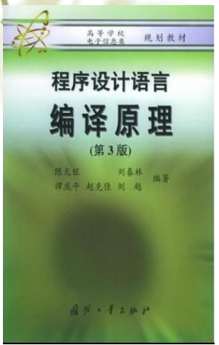
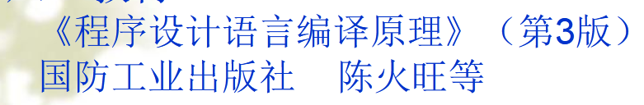
参考书

